Slide 1
Memória RAM
Prof° Gustavo Garcia de Amo

Slide 2
Definição
RAM é uma abreviação de “Memória de Acesso Aleatório” (do inglês, Random Access Memory). Ela pode parecer um pouco misteriosa, mas essa memória é um dos elementos mais fundamentais da computação. A memória RAM, como é conhecida no Brasil, é um espaço de armazenamento de dados temporário e super-rápido para acesso imediato pelos computadores.

Slide 3
Definição
Máquinas estão sempre carregando coisas para trabalhar, como aplicativos e dados, e depois deixando-os de lado para serem usados mais tarde. A RAM é a memória de curto prazo de um computador. Em contraste, o HD ou o SDD de um computador é a memória de longo prazo, onde as coisas ficam armazenadas permanentemente ou até serem excluídas.
Todo dispositivo computacional tem uma RAM, não importa se é um desktop com Windows, macOS ou Linux; um tablet ou um smartphone; ou até mesmo um aparelho com um propósito específico, como uma TV inteligente. Quase todos os computadores também contam com formas de armazenar informações a longo prazo. Mas o processo de trabalho e feito na RAM.

Slide 4
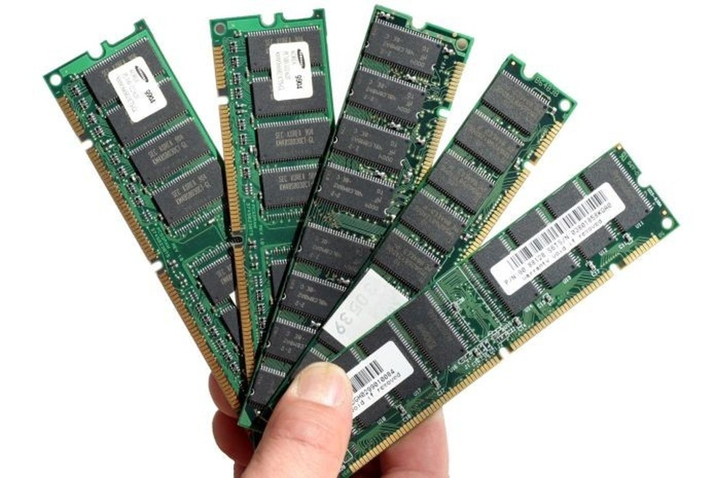
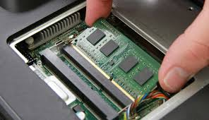

Slide 5

Valores

Slide 6

Papel
A RAM é um armazenamento temporário que termina quando o aparelho é desligado da energia elétrica. Então para que ela serve? Ela é muito rápida, sendo ideal para coisas que o computador trabalha ativamente, como aplicativos em execução.
Vamos imaginar que a memória RAM seja a sua escrivaninha. Seu espaço de trabalho, onde você faz anotações rápidas, é o topo da mesa. Você precisa ter tudo à mão para encontrar rapidamente as coisas que precisa. Isso é a memória RAM. Em contraste, se você quer guardar algo para trabalhar em outro momento, você coloca aquilo na gaveta da escrivaninha - ou armazena no HD, quer seja localmente ou em nuvem.

Slide 7
Aplicação
Vamos dizer, por exemplo, que você queira trabalhar com uma planilha. Ao iniciar o Excel, seu computador carrega o aplicativo na memória RAM. Se você carregar uma planilha existente (que está armazenada no seu HD), o sistema operacional copia aquela informação também na memória RAM.
Uma das funcionalidades estendidas da memória RAM é ajudar a disponibilizar informações previamente acessadas muito mais rapidamente. Ao ligar seu computador e iniciar algum aplicativo, como o PowerPoint ou o Spotify, ele demora um pouco para carregar. Mas se você fecha o programa e depois o reinicia, o software é aberto quase que instantaneamente

Slide 8
Provisionamento
A maioria dos computadores mais básicos vem com 4 GB, enquanto os mais avançados (e consequentemente mais caros) contam com 8 GB ou até 16 GB como padrão. (Se você estiver disposto a pagar mais, dá para aumentar esse número.
4 GB de RAM: Se você apenas navega pela internet, trabalha com aplicações básicas do Office e, talvez, se arrisque um pouco na edição de fotos pessoais, 4 GB de memória são suficientes.
8 GB de RAM: Pessoas multitarefas ou gamers ocasionais devem escolher um computador com 8 GB de RAM.
16 GB ou mais de RAM: Algumas tarefas demandam uso intenso de computação, como jogos mais pesados, edição de vídeo e programação. Usuários “entusiastas” que não querem sofrer com lentidão em seus sistemas vão precisar de mais de 16 GB de RAM.

Slide 9
Tipos de memórias
No fim dos anos 1990 e início de 2000, usuários tinham a escolha de memória RAM estática (SRAM), dinâmica (DRAM) ou dinâmica síncrona (SDRAM).
Hoje, o tipo mais comum é o DDR-RAM, que conta com diferentes interações, como DDR2, DDR3, DDR4 e DDR5. A sigla DDR significa “Taxa de Transferência Dobrada” (do inglês, Double Data Rate). Ela permite a transferência de múltiplos arquivos ao mesmo tempo. Sua velocidade chega a 25 gigabytes por segundo na versão DDR4-RAM.
Há também diferentes tipos de velocidade da memória DDR4. Por padrão, esses cartões de memória giram em torno de 2500 MHz. Se você deseja tirar absolutamente o máximo de desempenho da sua memória, você pode adquirir uma memória RAM com um clock mais alto. Hoje em dia, é possível encontrar artigos que vão de 2333 a 5000 MHz

Slide 10
Ficar atento as integrações SO, placa mãe e memória RAM

Slide 11
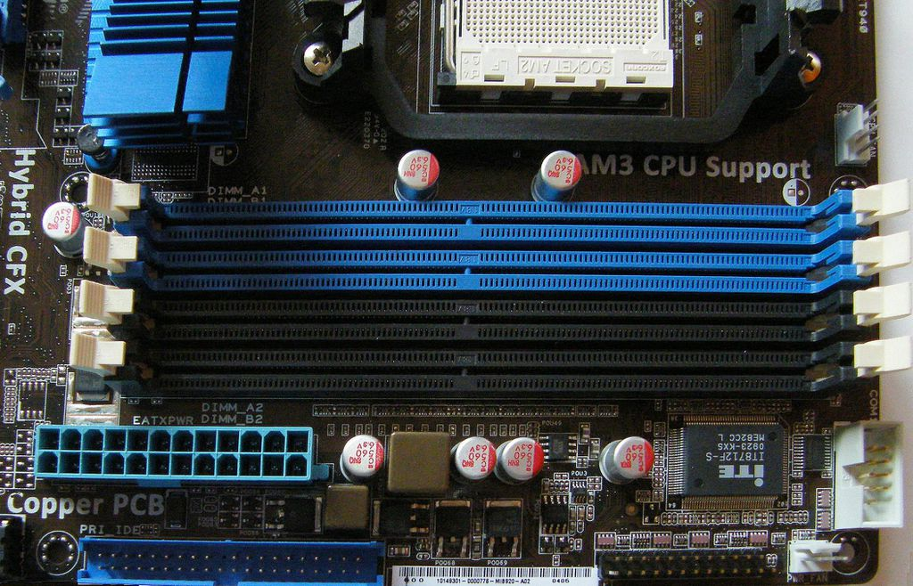
Slots para memória

Slide 12
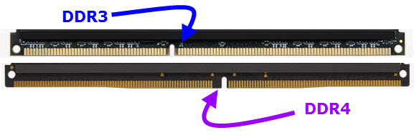
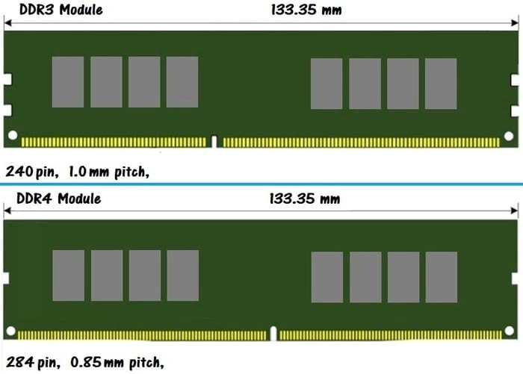
DDR3 X DDR4

Slide 13
